Slide 1
Data o obyvatelstvu – část č. 2 pohyb obyvatelstva a dojížďka
11. března 2015

Slide 2
Přirozený pohyb, migrace
Databáze demografických údajů za obce ČR
počty narozených, zemřelých, přistěhovalých, vystěhovalých, přírůstek přirozený, přírůstek migrací, přírůstek celkový za obce ČR za období let 1971 až 2013
Demografické ročenky
Ukazatele
hrubá míra porodnosti (hmp)
hrubá míra úmrtnosti (hmm)
úhrnná plodnost
kojenecká úmrtnost
kvocient kojenecké úmrtnosti
střední délka života (naděje dožití)
migrační saldo
migrační obrat

Slide 3
Data o dojížďce
Která instituce poskytuje data o dojížďce? Z jakého zdroje?
- ČSÚ, ze sčítání lidu
V jakém roce se konalo sčítání lidu, v němž se poprvé zjišťovala dojížďka?
- sčítání lidu 1961 (mezi okresy i do větších měst s 20 000 a více obyvateli)
- sčítání lidu 1970 (zařazeny další charakteristiky)

Slide 4
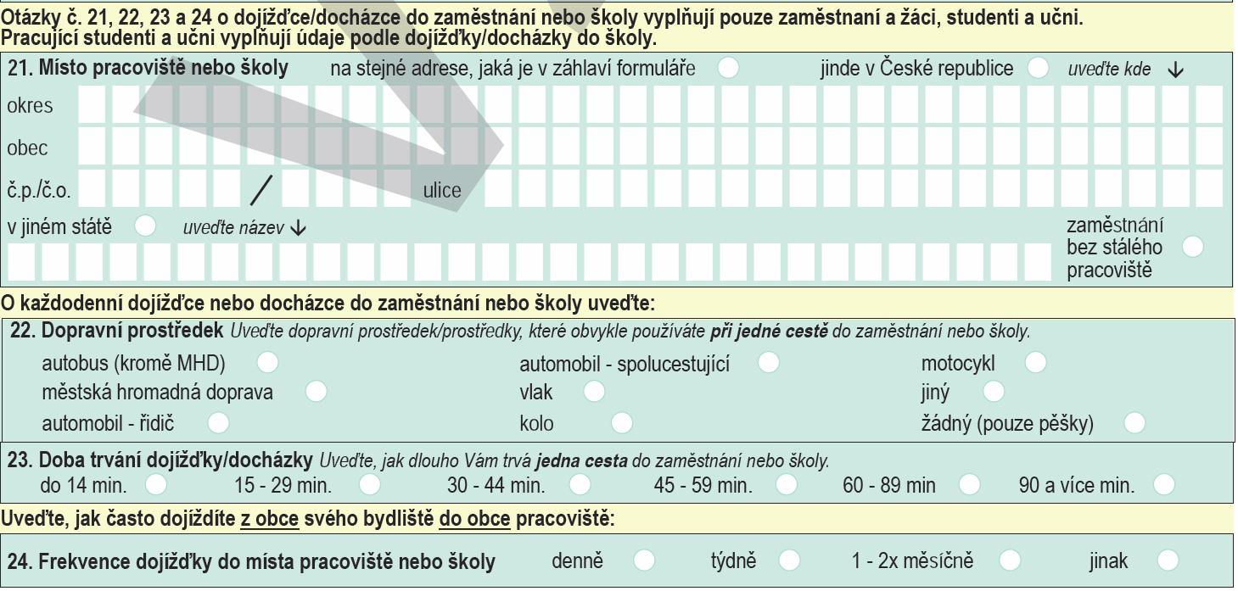
Data o dojížďce
Co se u dojížďky zjišťuje? Jaká data máme?

Slide 5
Metodika SLDB 2011
dojížďka/docházka do zaměstnání a škol
- vyplňovaly pouze osoby pracující a žáci, studenti a učni
- osoby vyjíždějící = místo jejich pracoviště nebo školy v jiném domě
čas strávený dojížďkou/docházkou
- doba trvání jedné obvyklé cesty do zaměstnání nebo do školy
- celková doba, která uplyne od opuštění domova do vstupu na pracoviště / do školy
pracující studenti a učni = dojížďka do škol (i když byli zároveň zaměstnaní)

Slide 6
Metodika SLDB 2001
odvětví ekonomické činnosti
- podle hlavního druhu ekonomické činnosti
nezjištěné místo pracoviště či školy
- osoby, které uvedly místo pracoviště či školy jinde než v domě, ALE neuvedly kde

Slide 7
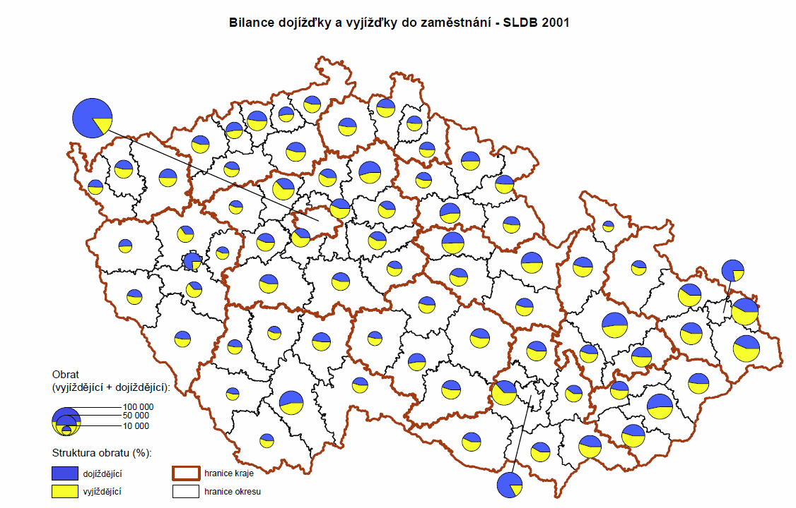

Slide 8
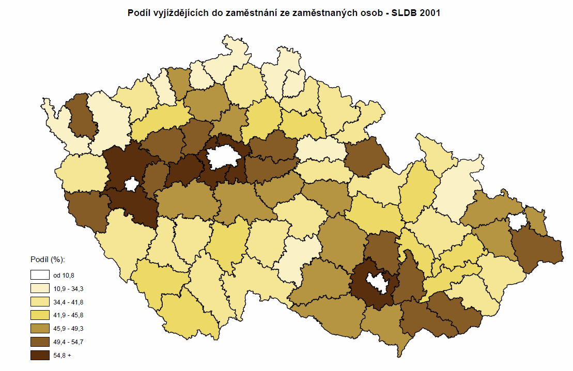

Slide 9
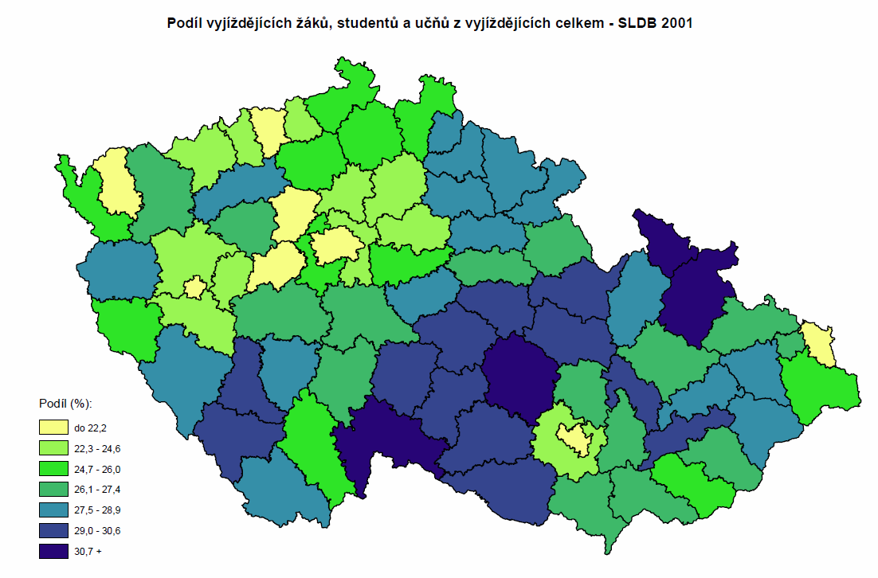

Slide 10
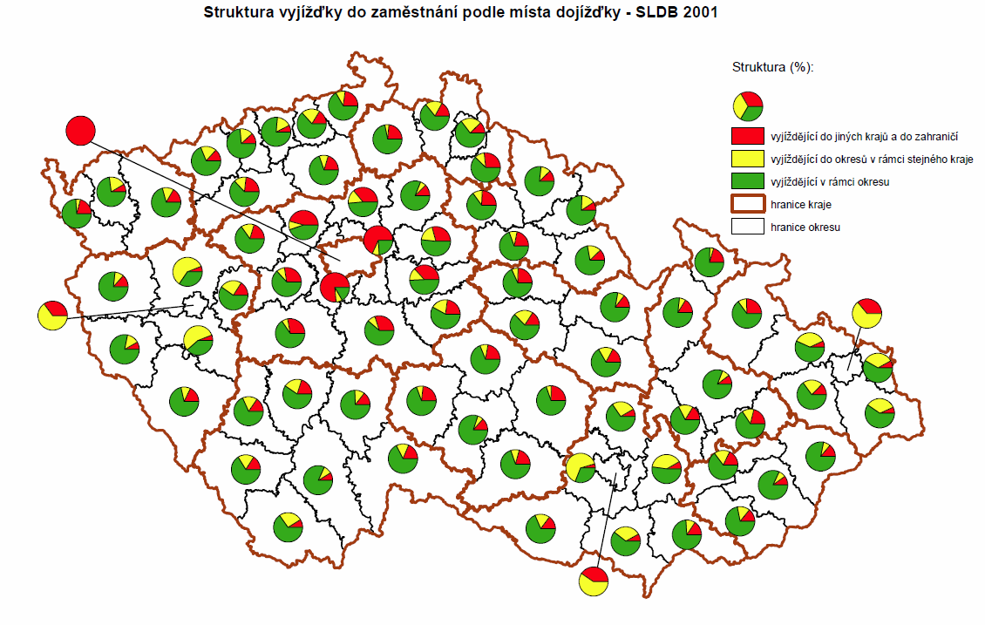

Slide 11
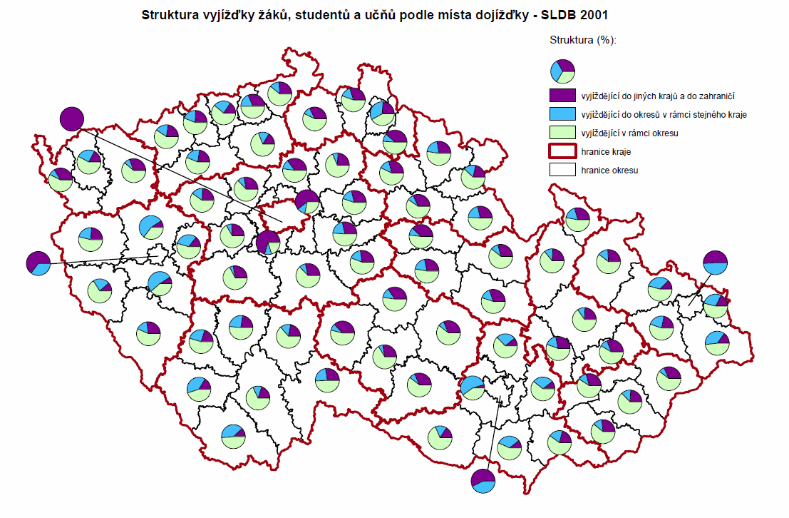

Slide 12
Dojížďka 2011
Vyjížďka do zaměstnání v krajích ČR v roce 2011
- ČSÚ, ze sčítání lidu

Slide 13
Dojížďka do zaměstnání 2001 vs. 2011
SČÍTÁNÍ 2001
- počet zaměstnaných osob: 4 766 463
- počet vyjíždějících (i v rámci obce): 4 287 908 osob, tj. 90 %
SČÍTÁNÍ 2011
- počet zaměstnaných osob: 4 580 714 osob
- počet vyjíždějících (i v rámci obce): 2 062 124 osob, tj. 45 %
publikace ČSÚ z roku 2013:
Dojížďka do zaměstnání a škol podle Sčítání lidu, domů a bytů 2011 - Česká republika (http://www.scitani.cz/csu/2013edicniplan.nsf/p/22000-13)

Slide 16
Obsazená pracovní místa (OPM)
OPM = ekonomicky aktivní – nezaměstnaní – vyjíždějící + dojíždějící
OPM = zaměstnaní – vyjíždějící + dojíždějící
výsledky je třeba někdy relativizovat:
- např.: na 1 000 zaměstnaných osob bydlících v obci, pak je hraniční hodnota 1 000

Slide 17
Dojížďka 1961
Počet obyvatel a OPM v největších městech ČR v roce 1961
- ČSÚ, ze sčítání lidu

Slide 18
Komplexní funkční velikost (KFV)
KFV = průměr základních střediskových funkcí měst
funkce obytná (O)
počet obyvatel
funkce pracovní (P)
počet obsazených pracovních míst (OPM)
funkce obslužná (N)
počet obsazených pracovních míst ve službách (OPM III.)
jednotlivé funkce jsou relativizovány vůči ČR
obytná = 10 000 * počet obyvatel obce / počet obyvatel ČR
pracovní = 10 000 * počet OPM v obci / počet EAO v ČR
obslužná = 10 000 * počet OPM ve službách v obci / počet EAO ve službách v ČR
výpočet KFV
KFV = (O + P + N) / 3

Slide 19
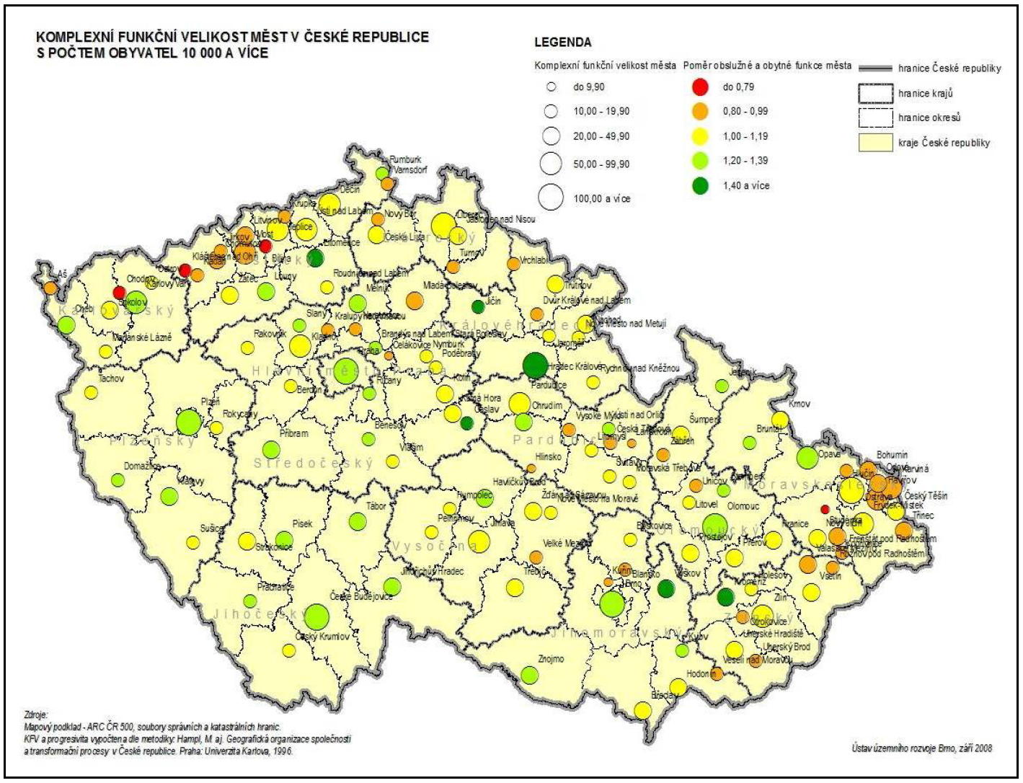
Komplexní funkční velikost (KFV)

Slide 20
Komplexní funkční velikost (KFV)
otázka progresivity
funkce obytná – funkce pracovní – funkce obslužná
progresivita měst = poměr obslužné a obytné funkce (N/O)
progresivní střediska = hodnoty poměru vyšší než 1 a neprogresivní střediska naopak
Ústecký a Moravskoslezský kraj
vyšší koncentrace středisek s vyšší KFV, ale nízká progresivita !!!
Plzeňský a Jihočeský kraj
nižší koncentrace středisek, ne vždy vyšší KFV, ale vysoká progresivita !!!

